Slide 1
Varen en baggeren in de Nederlandse Waddenzee
Het verband met zeespiegelstijging en sedimentatie
Hein Sas, 04-12-2019

Slide 2
Baggeren, sedimentatie en zeespiegelstijging in de Waddenzee
Baggeren t.b.v. varen door de Waddenzee: trend
Oorzaken trend: sedimentatie
Wat doet zeespiegelstijging?
Voorspelling: tot 2050 en erna

Slide 3
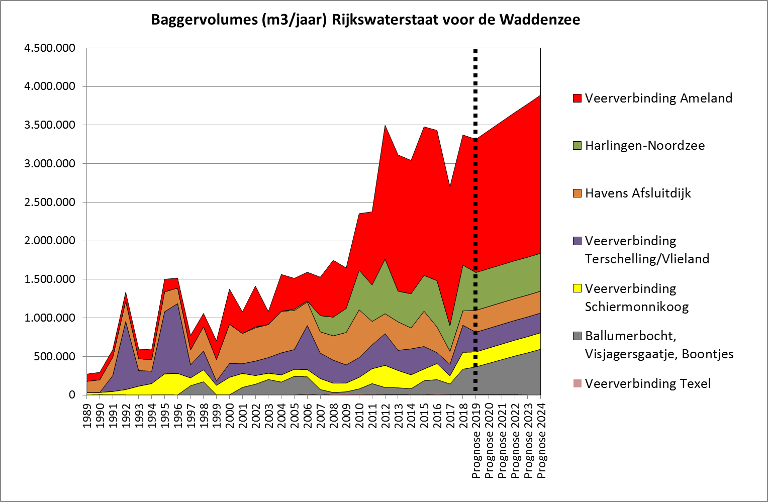
Stijgende trend baggervolume Waddenzee
ca 50% van baggerwerk in vaarweg Ameland (3 kuub per passagier)

Slide 4
Stijgende trend baggervolume Waddenzee
ca 50% van baggerwerk in vaarweg Ameland (3 kuub per passagier)
+ Waddenhavens (~ 2,7 Mm3/jaar)
+ Eems (~ 3,5 – 4,0 Mm3/jaar)
+ Eemshavens (~ 3,2 Mm3/jaar)

Slide 5
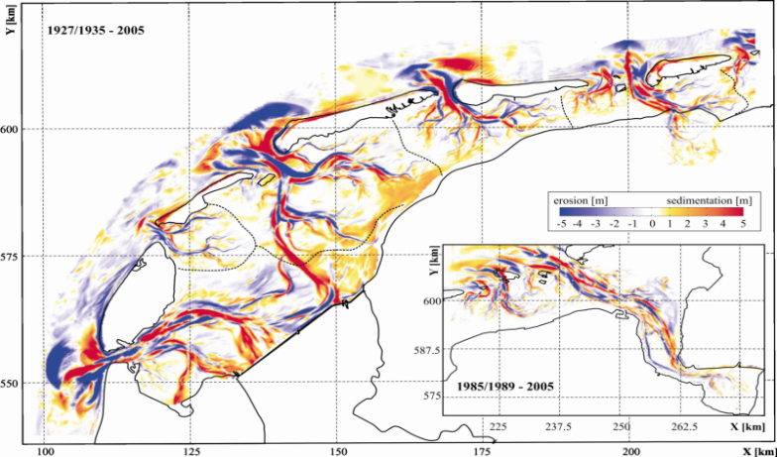
Hoofdoorzaak: de wadbodem stijgt gemiddeld harder dan de zeespiegel
Gemiddelde trend =
ca. 3 mm netto bodemstijging per jaar.
Dat komt door sedimentatie
NB: Zandsuppleties zijn nodig om sedimentatie te ‘voeden’!

Slide 6
Waardoor geulen sneller dichtslibben

Slide 7
Maar zeespiegelstijging dan? IPCC: gaat steeds sneller, +1 m in 2100

Slide 8
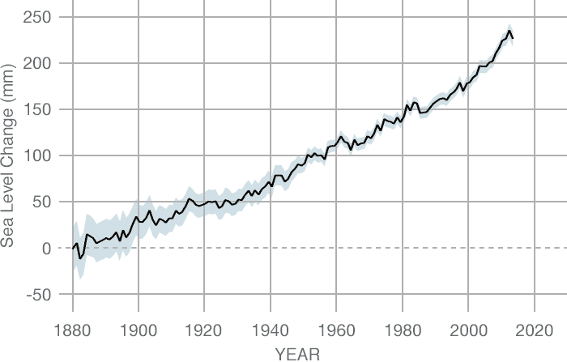
Recente bevestiging van de mondiaal gemiddelde versnelling
‘Special Report on the Ocean and Cryosphere in a Changing Climate’ (SROCC, september 2019):
Mondiaal gemiddelde zeespiegelstijging 1901–1990: 1.4 mm per jaar
In 2006-2015: 3.6 mm per jaar
De versnelling komt vooral door afsmelting van landijs

Slide 9
Echter: tot ca. 2050 valt het naar (huidige) verwachting nog mee

Slide 10
Bij de Nederlandse kust: ook geringe versnelling?
Trend sinds 1890 =
ca. 2 mm per jaar
Misschien treedt sinds ca. 1995 een kleine versnelling op
Waddenacademie zoekt uit (rapport begin 2020)
Ref.: Zeespiegelmonitor 2018, Baart et al., 2019

Slide 11
Verwachting tot ca. 2050: netto aanslibbing gaat door, daarna langzaam omslag

Slide 12
Waarnemingen en voorspellingen: baggeren, sedimentatie en zeespiegelstijging
Waarnemingen:
Gemiddeld is de wadbodem (door sedimentatie) de laatste eeuw harder gestegen dan de zeespiegel
En het baggeren navenant
Voorspellingen:
Wadbodem stijgt waarschijnlijk mee tot circa 2050
Baggerprobleem blijft tot die tijd bestaan, als we niks anders gaan doen
Omslag na ca. 2050: Waddenzee gaat tot ca. 2100 langzaam ‘verdrinken’, daarna sneller
NB: Er zijn geen 100% zekerheden, vinger aan de pols houden bij Kennisprogramma Zeespiegelstijging t.b.v. Deltaprogramma

